Slide 1
Презентация
Системы управления мастер-данными Pilog MDRM.
Долгушин Н.Л. АПО-19

Slide 2
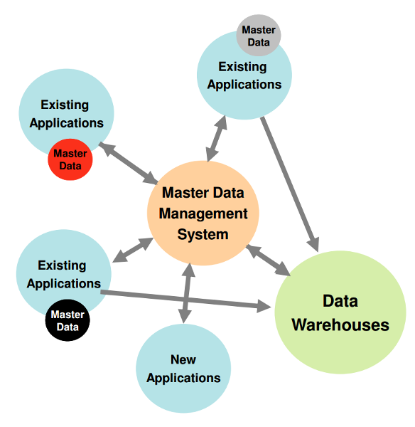
Что такое MDM
Master Data Management (управление мастер-данными) система — комплекс процессов, систем управления, стандартов и программ позволяющих единообразно работать с данными. Проще говоря, МДМ-система предоставляет целостный взгляд на все составляющие бизнеса, в том числе на источники данных, авторство, качество, полноту и на потенциальное использование данных.

Slide 3
Типы корпоративных данных: что такое справочные и транзакционные данные
Чтобы разобраться, чем являются и не являются мастер-данные разберем основные типы корпоративных данных.
Неструктурированные данные — текст, почта, и другие данные, у которых нет формально определенной и описанной структуры. Полу структурированные — данные не имеющие определенной схемы (или имеющие переменную структуру), но тем не менее имеющие формальное описание в виде тегов и\или определенных маркеров. XML — пример, полу структурированных данных. Структурированные (транзакционные) данные — данные имеющие формально определенную схему. Метаданные — это данные описывающие другие данные, например, схема базы данных клиентов, конфигурационный файл или шаблон отчета. Мастер-данные — это данные, содержащие ключевую информацию о бизнесе, в том числе о клиентах, о продуктах, о работниках, о технологиях и материалах. Каждая из этих групп может разделяться на несколько предметных областей: в категорию люди входят клиент, продавец, поставщик. Так же может иметь набор правил валидации, которым должны удовлетворять данные.

Slide 4
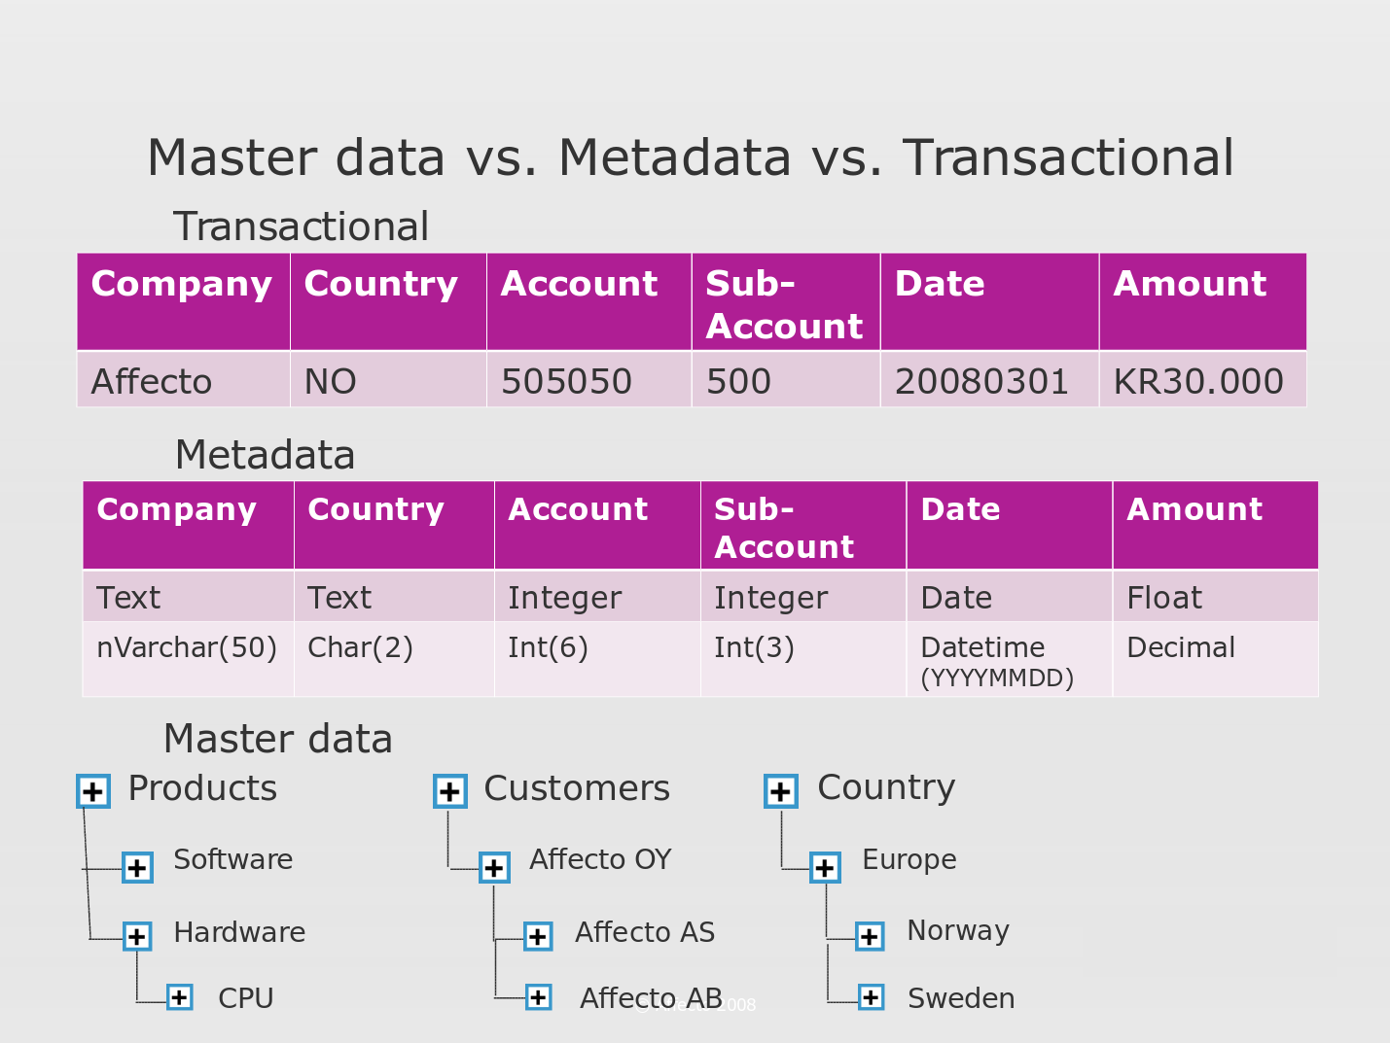

Slide 5
Зачем оно нужно?
Исторически многие системы хранения, анализа и визуализации данных развивались параллельно и не совместимы между собой. По мере роста компании интеграция данных становится всё более важной и во многих случаях критической задачей, согласно Microsoft уже компании среднего размера ощущают на себе последствия работы с разнородными данными.
Таким образом одной из задач МДМ-систем является синхронизация данных, что упрощает решение сопутствующих задач, как подготовка финансовой отчетности.

Slide 6
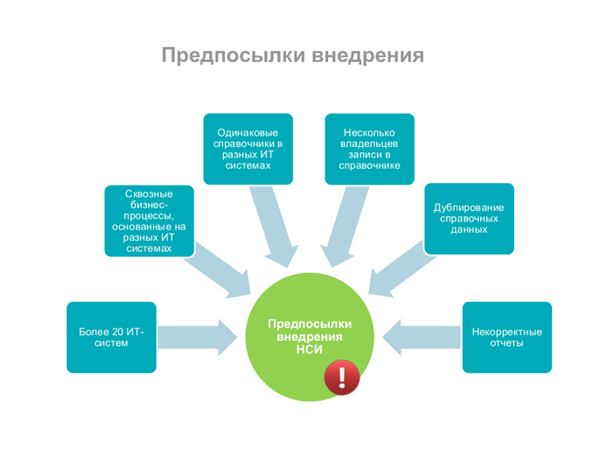
Индикаторы необходимости внедрения МДМ-систем
Ключевые: необходима интеграция различных систем и единая отчетность на основе этих данных.

Slide 7
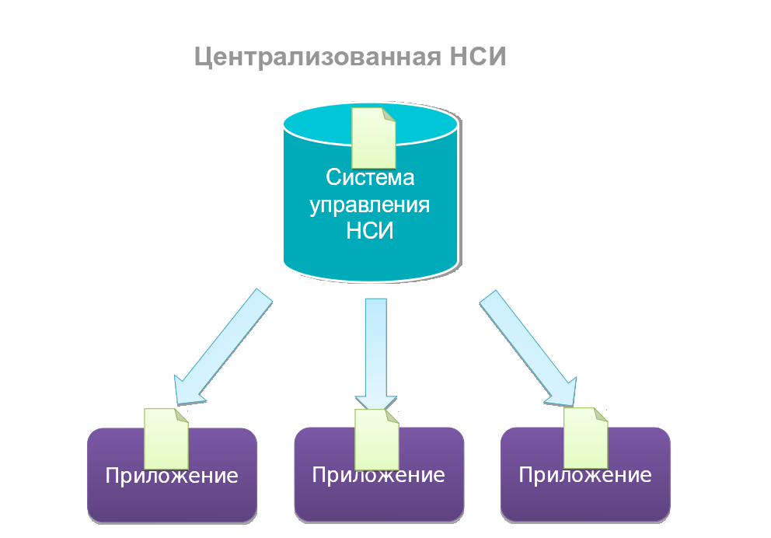
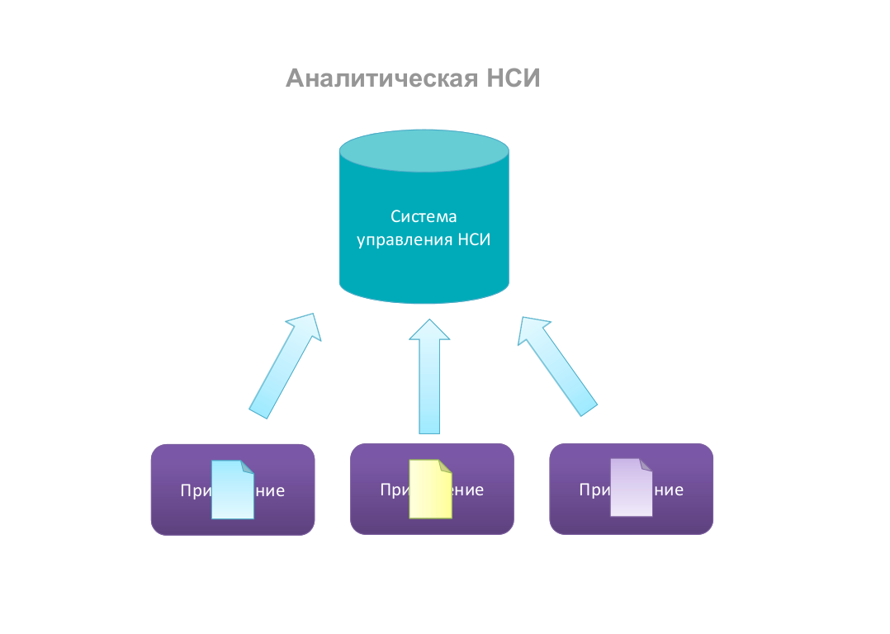
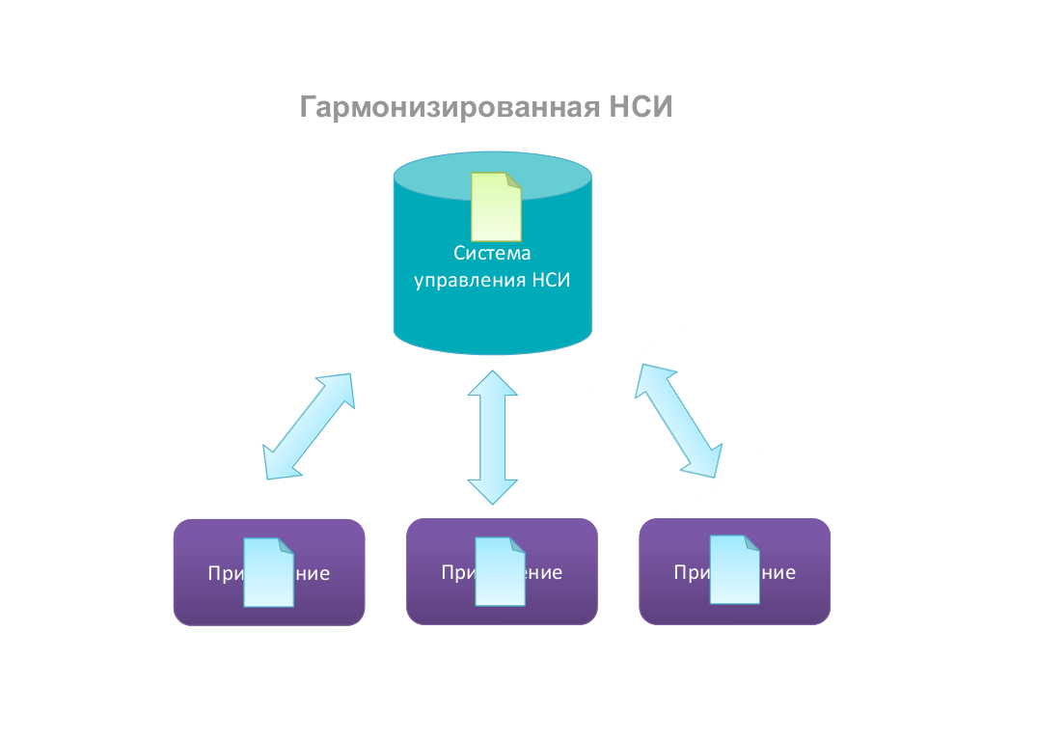
Типы МДМ-систем

Slide 8
Централизованная НСИ
Выбирается одна IT система, это может быть как уже имеющаяся IT-система, так и отдельная система управления НСИ. Справочные данные в этой системе будут считаться эталонными, вестись в ней и рассылаться в другие системы. При этом создание и редактирование справочных данных в других IT системах запрещается.

Slide 9
Данная архитектура получила наибольшее распространение в силу своей простоты и высокой скорости доступа к информации. К продуктам, реализующим принцип централизованного хранилища, можно отнести следующие системы:
IBM Client Information Integration Solution (IBM CIIS). Представляет собой хранилище данных, поддерживающее как пакетный режим, так и обработку в реальном времени. Управление моделью данных НСИ осуществляется через специальную графическую оболочку, что позволяет снизить требования к квалификации сотрудников, отвечающих за ведение НСИ. Использование данного решения типично для банков и страховых компаний;
Oracle Customer Data Hub (Oracle CDH). Является первым в семействе специализированных хранилищ основных данных, разрабатываемых компанией Oracle. Продукт подходит для управления реестрами клиентов, сотрудников, населения отдельных регионов и страны в целом и т. д. Примеры его внедрения можно встретить в телекоммуникационных и высокотехнологичных компаниях;
SAP Master Data Management (SAP MDM). Платформа управления НСИ, развитие которой немецкий ИТ-гигант SAP AG осуществляет как силами собственных разработчиков, так и консультантов из приобретенной недавно компании A2i.

Slide 10
Аналитическая НСИ
В аналитической системе НСИ все элементы НСИ создаются в клиентских системах, откуда отправляются в систему НСИ, где из этих элементов формируется запись справочника НСИ. Это позволяет быстро внедрять систему, внося минимальные изменения в клиентские системы. Но так как НСИ в отдельно взятой IT-системе ни с чем не синхронизируется, то в самой IT-системе могут быть дубли и отчетность может расплыться, поэтому построение оперативной отчетности затруднено (про локальную отчетность также говорят, что она «грязная» — локальные записи НСИ могут не соответствовать записям в системе НСИ).
Ярким представителем является решение компании MetaMatrix, состоящее из двух продуктов - MetaBase и MetaMatrix Server.

Slide 11
Гармонизированная НСИ
Эта система вобрала в себя лучшее из централизованной и аналитической систем. Она позволяет заводить данные в IT-системах, и затем сопоставлять с уже заведенными, умеет искать потенциальные дубли, разрешать конфликты, связанные с одновременным изменением одних и тех же данных в разных IT-системах, синхронизировать НСИ в IT-системах. Таким образом не меняются и не нарушаются бизнес-процессы, минимизируются ручная работа по подготовке отчетности — то есть просто строиться локальная отчетность. Однако данные подход является наиболее дорогим, трудоёмким и требуют серьезной экспертизы для построения, а так же может потребовать модификации клиентских приложений.

Slide 12
Системы управления мастер данными
1с – Рарус: Центр управления данными
Informatica MDM
Master Data Services

